Slide 1
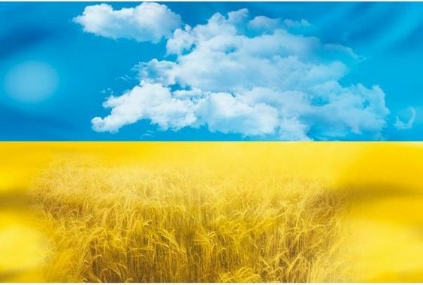
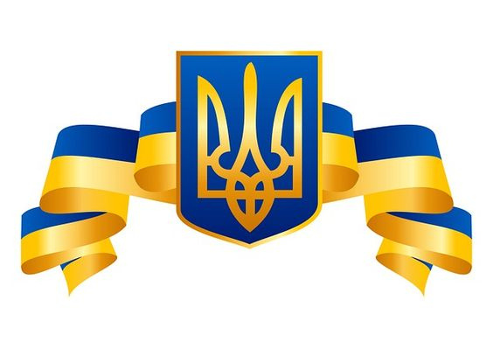
Державні символи України

Slide 2

Рідний край
Красивий, щедрий, рідний край
І мова наша солов’їна.
Люби, шануй, оберігай
Усе, що зветься Україна.
Платон Воронько
Дудник Ольга

Slide 3
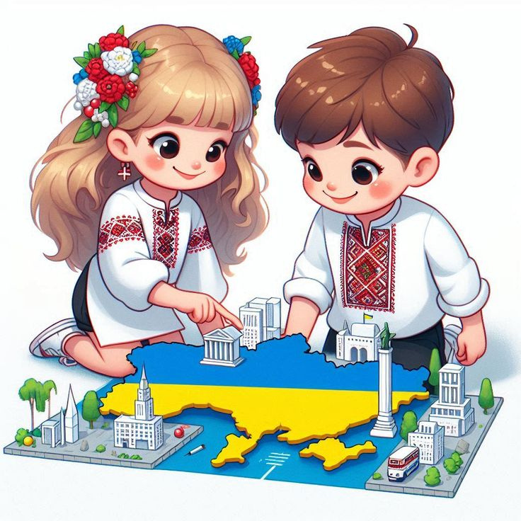
Наша країна - Україна!
Київ – столиця України.
Дудник Ольга

Slide 4
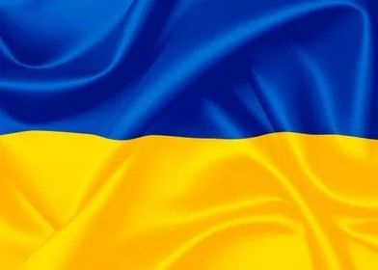
ПРАПОР УКРАЇНИ
Прапор України – жито і блакить,
Прапор України в небі майорить.
З прапором – на свято, з прапором – у бій,
Це моя святиня, символ волі мій!
Наталя Карпенко
Дудник Ольга

Slide 5
Держа́вний пра́пор Украї́ни — сучасний прапор України, стяг
із двох горизонтальних смуг синього й жовтого кольорів.
Дудник Ольга

Slide 6

Держа́вний герб України або малий Державний Герб України —офіційний символ держави Україна у вигляді золотого тризуба на синьому щиті.
Дудник Ольга

Slide 7
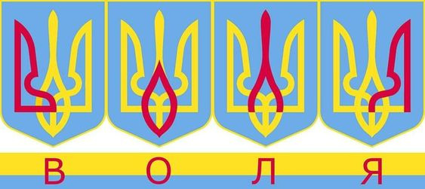
Дудник Ольга

Slide 8

Державний гімн - це урочиста пісня
«Ще не вмерла України
і слава, і воля»
слова П.Чубинського,
музика М. Вербицького.
Дудник Ольга

Slide 9

Загадки
Синьо-жовте полотнище
Гордо майорить.
Це – ознака сили й слави
Української держави.
(Прапор)
Коли звучить він —
Всі встають,
До серця руку прикладають,
І вголос, й подумки співають,
І Україну прославляють.
(Державний гімн)
Знак держави головний –
всяк його повинен знати.
Воля, слава, сила в нім. –
Тож спробуй відгадати.
(Тризуб)
Дудник Ольга

Slide 10
Легенда про наші символи
Жила собі жінка. І мала вона трьох синів. Сини зростали чесними, сміливими, дуже любили свою неньку і готові булими віддати за неї своє життя.
Виросли сини і розійшлися по світах, прославляючи свою матір. Найстаршому матір подарувала на згадку про себе золоту корону з трьома промінцями. Корона зігрівала людей, вела вперед, показувала шлях до кращого життя. За цю трипроменеву корону люди дали першому синові ім’я Тризуб.
Дудник Ольга

Slide 11
Середньому сину мати дала в дорогу блакитно-жовтий стяг. Сміливий та сильний був середній син, і прославив він свою матір добрими героїчними вчинками. Люди прозвали його Прапором.
А найменший син отримав у дарунок від матері соловейків голос. І де б він не був, усюди лунала його дзвінка пісня. За цей голос і величний спів люди дали йому ім’я Гімн.
Так і донині по всьому світу золотий тризуб, синьо-жовтий прапор і урочистий гімн прославляють рідну неньку – Україну.
Дудник Ольга

Slide 12

Дудник Ольга

